Slide 1
1С:Планово-финансовое управление для государственных учреждений КОРП
Реализация функции «Планирование и бюджетирование финансово-хозяйственной деятельности» в рамках
ЕЦИС ПУ ФХД
на платформе «1С:Фреш»

Slide 2
Назначение и область применения
Программный продукт «1С:ПФУ ГУ КОРП» предназначен для автоматизации процессов планирования и бюджетирования финансово-хозяйственной деятельности государственных учреждений (бюджетных, автономных и казенных) регионального и федерального уровня, включая сети подведомственных учреждений, а также учреждения непосредственно осуществляющие функцию централизованного учета (централизованные бухгалтерии административного и/или отраслевого подчинения)
Представляет собой комплекс готовых и адаптируемых решений, которые обеспечивают автоматизацию всех основных процессов указанной предметной области, включая ввод (загрузку) первичных показателей финансово-хозяйственной деятельности, их хранение и обработку по заданным (настраиваемым) алгоритмам, формирование оперативной, регламентированной и аналитической отчетности с возможностью выгрузки во внешние информационные системы (сервисы)
Наибольший эффект от использования программного продукта достигается при его использовании в качестве компоненты (подсистемы) комплексных информационных систем планирования и учета результатов ФХД на платформе 1С:Фреш

Slide 3
ПиБ ФХД, как составная часть Единой централизованной информационной системы планирования и учета результатов ФХД на платформе 1С:Фреш
Федеральные информационные системы и сервисы
Функция «Планирование и бюджетирование ФХД»
Функция «Бюджетный (бухгалтерский) учет»
Функция «Кадровый учет и расчет заработной платы»
Управление HR стратегией
Региональные информационные системы и сервисы
Отраслевые информационные системы и сервисы
Сервисы обработки и обмена данным между компонентами (подсистемами) ЕЦИС
Сервисы обработки и обмена данным между ЕЦИС и внешними информационными системами (сервисами)
Контролирующие органы (ФНС, ПФР, ФСС и пр.)
Функция «Управление документарными процессами»
Функция «Аналитический (Управленческий) учет»
Функции, обеспечивающие реализацию отраслевой специфики учреждения (группы учреждений)
Росстат и другие органы сбора и анализа информации
Медицинская информационная система

Slide 4
1С:Планово-финансовое управление для государственных учреждений КОРП
Состав функциональных разделов программы
Планирование и бюджетирование
Ведение бюджетной сметы
Расчет нормативов к государственному заданию
Планирование закупок
Управление обязательствами
Формирование оперативной и аналитической отчетности
Синхронизация и обмен данными
Управление бизнес-процессами и задачами
Нормативно-справочная информация
Адаптер для встраивания в шину
Панель разработчика
Администрирование
Сервисы обработки данных /шина данных DATAGURU
Внешние системы на платформе 1С
Внешние системы на платформах других вендоров
Прочие информационные системы и сервисы

Slide 5
1С:ПФУ ГУ КОРП. Функциональные особенности
Возможность ведения финансовой структуры для группы (подведомственной сети) учреждений. Настройка связей между финансовой (ЦФУ, учреждения) и организационно-административной (ИОГВ, РБС/ГРБС, Организации-учредители, структурные подразделения) структурами. Графическое представление данных. Автоматическая консолидация по заданным срезам (аналитикам): Распорядители, Учреждения, Целевые статьи, КВР, КОСГУ
Ввод и хранение показателей Плана ФХД, Бюджетной сметы в разрезе аналитики, применяемой на этапах планирования и исполнения бюджета в государственных учреждениях с использованием специализированного (для каждого вида расхода) документа, обеспечивающего автоматический расчет зависимых показателей и итоговых значений
Наличие механизма привязки аналитических показателей планирования (управленческие статьи, статьи доходов и расходов) к регламентированным показателям Плана ФХД, БС (бюджеты, статьи бюджетов). Загрузка дополнительных аналитических показателей из учетных систем (1С:БГУ, 1С:ЗКГУ), а также иных информационных систем, поддерживающих обмен с использованием универсального XML-формата
Возможность настройки и автоматического формирования Плана ФХД, Бюджетных смет, расчетов и обоснований к ним, а также иной отчетности (включая сводную), подлежащей регулированию на федеральном или региональном уровне и имеющей соответствующие регламентированные данные
Механизмы автоматической массовой загрузки первичных обоснований с использованием комплектов шаблонов и выгрузки аналитических показателей сводных Планов ФХД, Бюджетных смет и расчетов обоснований к ним на Федеральные и региональные Сервисы, предоставляющие соответствующие возможности (ГМУ – bus.gov.ru)

Slide 6
1С:ПФУ ГУ КОРП. Отраслевой макет
Отраслевой Макет – база данных, содержащая комплект предварительно подготовленных прикладных объектов, обеспечивающих автоматизацию процессов планирования и бюджетирования финансово-хозяйственной деятельности учреждений с учетом их отраслевой специфики
Предварительно структурированные и заполненные общероссийские классификаторы и справочники общего назначения; классификаторы и справочники регионального и отраслевого уровня; блок настраиваемых пользователем (адаптируемых) аналитических справочников и показателей
Журналы документов, с предварительно настроенной формой представления и составом отображаемых данных (шаблонов, моделей). Шаблоны бюджетных документов для каждой функции планирования, входящей в контур автоматизации, разнесенные по соответствующим журналам
Оперативные отчеты по всем учетным регистрам (базовые варианты). Модели аналитических отчетов. Регламентированные отчеты и формы (План ФХД, Бюджетная смета, расчеты и обоснования)
Документация (Руководство пользователя, Методическое руководство, Кейсы) с описанием реализованных настроек в отраслевом макете. Доступ к постоянно обновляемой системе дистанционного обучения (СДО)

Slide 7
1С:ПФУ ГУ КОРП. Организационно технические особенности
Поддержка изменения законодательства в части формирования ПФХД, БС, расчетов и обоснований к ним, а также изменений в формате выгрузки данных (требований к форматам файлов, ТФФ) в части поддерживаемых объектов и протоколов на федеральный сайт ГМУ (bus.gov), другие АИС, предоставляющие доступ
Лицензирование программного продукта с использованием расширенных возможностей системы СЛК (1С), включая лицензирование по кол-ву пользователей и лицензирование по периоду технической поддержки
Отраслевой макет «Образование», комплект материалов по методике «Быстрый старт». Поддержка партнеров при внедрении. Партнерская программа, которая предусматривает передачу партнером интереса, передачу партнером проекта, совместную реализацию проекта.
Поддержка технологии 1С:Фреш, как современного инструментария для создания онлайн-сервисов, обеспечивающих работу пользователей приложений на платформа «1С» через Интернет (в «облаке»). Возможность реализации концепции SaaS (software as a service – программное обеспечение, как сервис /услуга)
Информация для пользователей и партнеров №25819 от 15.05.2019 Программный продукт 1С-Совместно

Slide 8
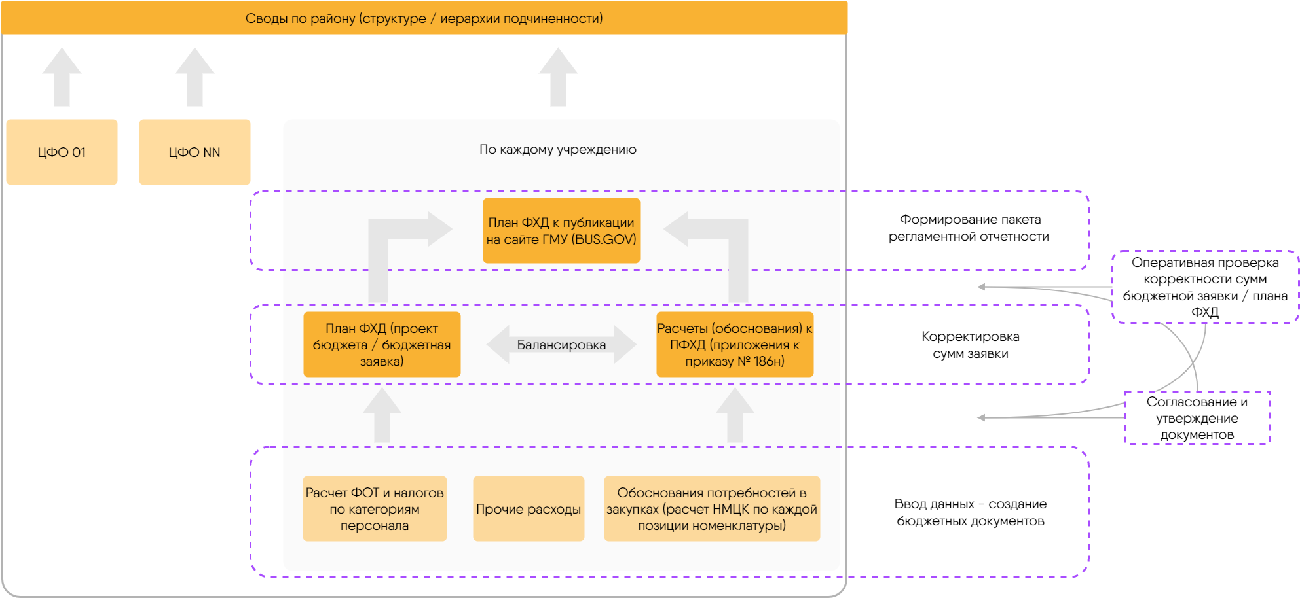
Пример реализации функции планирования и бюджетирования на уровне района (муниципального образования)

Slide 9
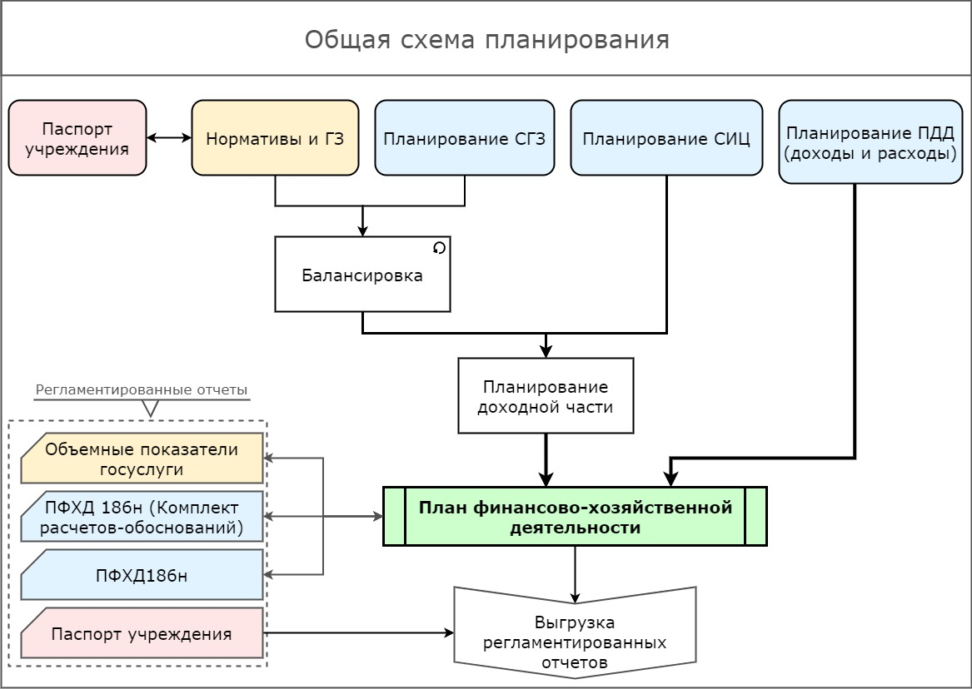
Основные процессы и функции этапа планирования
Программный продукт 1С: ПФУ ГУ КОРП обеспечивает автоматизацию основных процессов и функций управления ФХД государственного (бюджетного) учреждения.
На этапе планирования реализуются следующие потоки (варианты) формирования показателей:
Формирование заявок на финансирование расходов от потребности учреждения (прогноз)
Формирование (расчет) нормативных показателей расходов для оценки потребностей в финансировании
Балансировка прогнозных, нормативных и целевых (Контрольные цифры бюджета – при наличии) показателей
Формирование проекта ПФХД по источникам финансирования

Slide 10
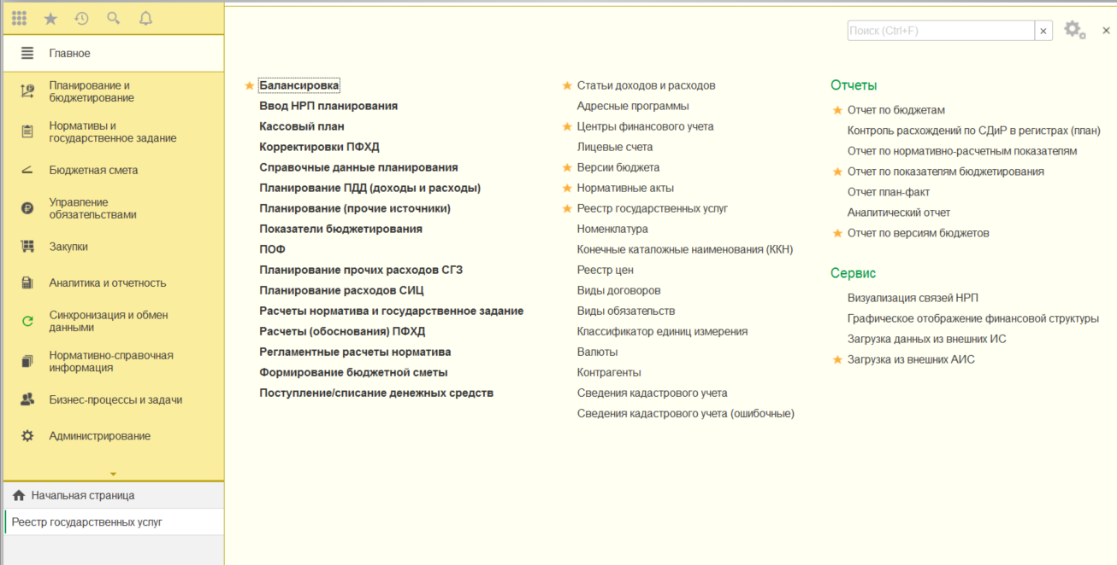
Главный раздел программы
Функционал ПП «1С: ПФУ ГУ КОРП» распределен по разделам, которые предназначены для реализации специализированных прикладных задач управления ФХД государственного (казенного, бюджетного,
автономного)
учреждения.
Наименование раздела соответствует реализуемой функции

Slide 11
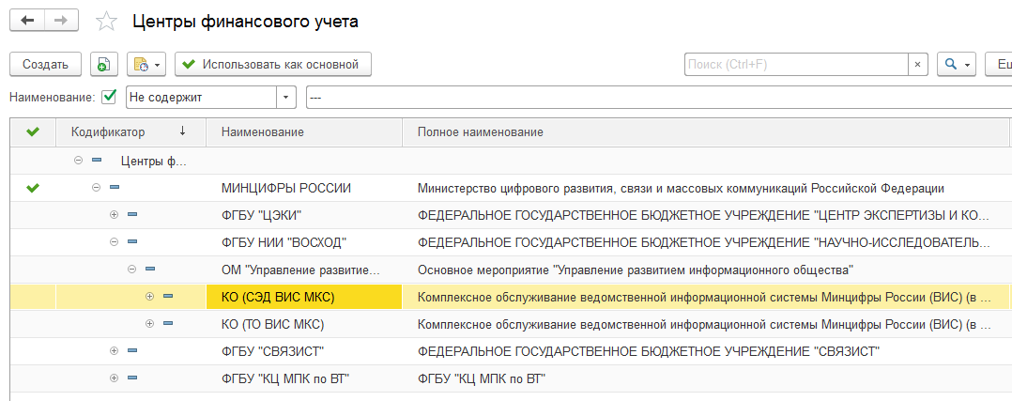
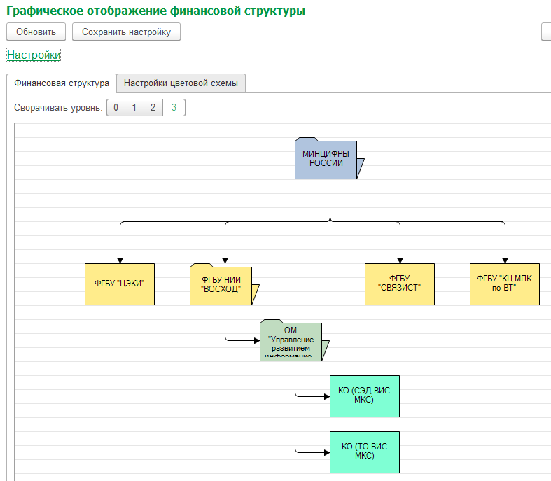
Формирование структуры объектов учета (управления)
Функционал раздела «Центры финансового учета» позволяет формировать произвольную иерархическую структуру объектов управления (учета) с возможностью визуализации и рядом дополнительных функций и сервисов:
Настройка связей с организационной структурой (подразделениями) и/или локациями объектов учета (управления)
Визуализация текущего состояния справочника с возможностью дополнительных настроек и интерактивного доступа к данным справочника из диаграммы
Настраиваемая типизация центров (объектов) управления
Привязка лицевых счетов классификатора платных услуг,

Slide 12
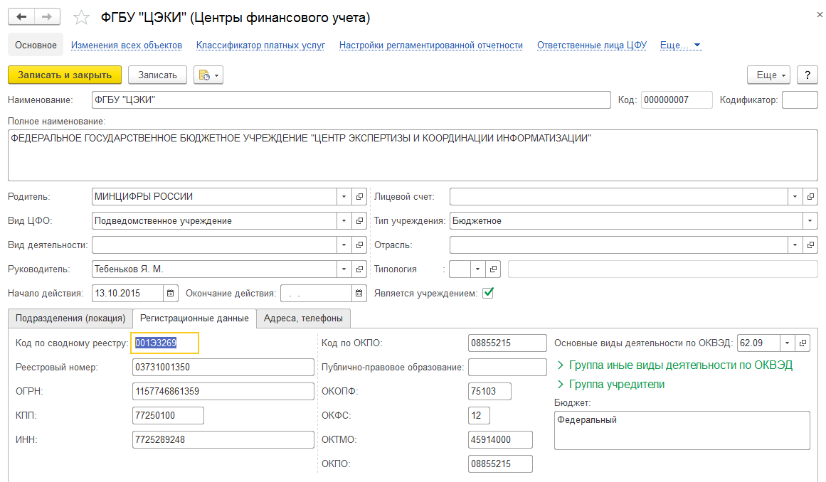
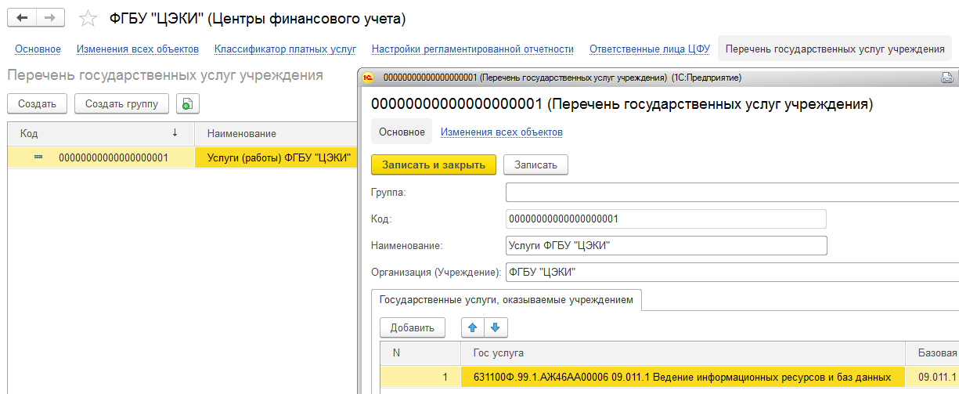
Настройка связей между учреждениями и их дополнительными характеристиками в справочнике «Центры финансового учета»
Справочник «Центры финансового учета» кроме настройки иерархической структуры разнородных объектов учета (управления), позволяет реализовывать ряд дополнительных функций и сервисов:
Ведение связанного справочника «Перечень государственных услуг учреждения»
Ведение подчиненного справочника «Ответственные лица ЦФУ»
Доступ к настройкам регламентированной отчетности, отражающей специфику данного учреждения (ЦФУ)
Настройку связей с подразделениями (элементами организационной структуры) и/ или локациями
Визуализацию (графическое отображение) текущей структуры справочника ЦФУ

Slide 13
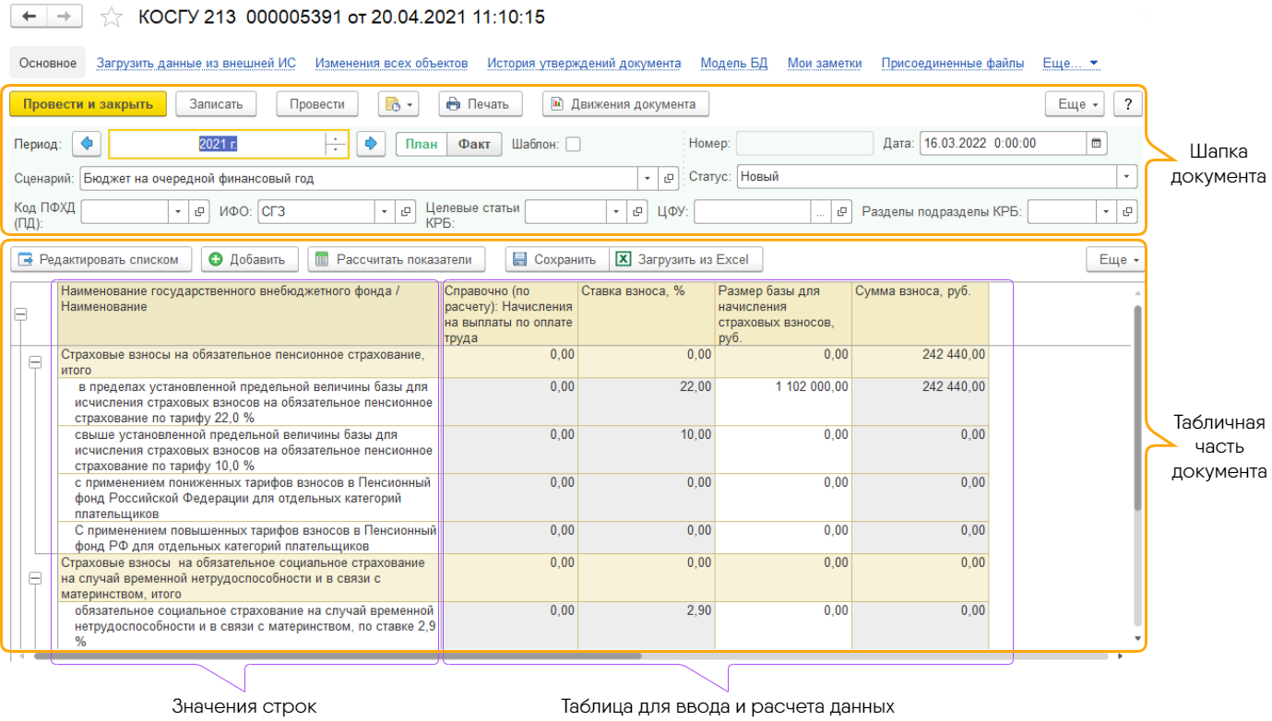
Настраиваемые механизмы регистрации данных: модели и бюджетные документы

Slide 14
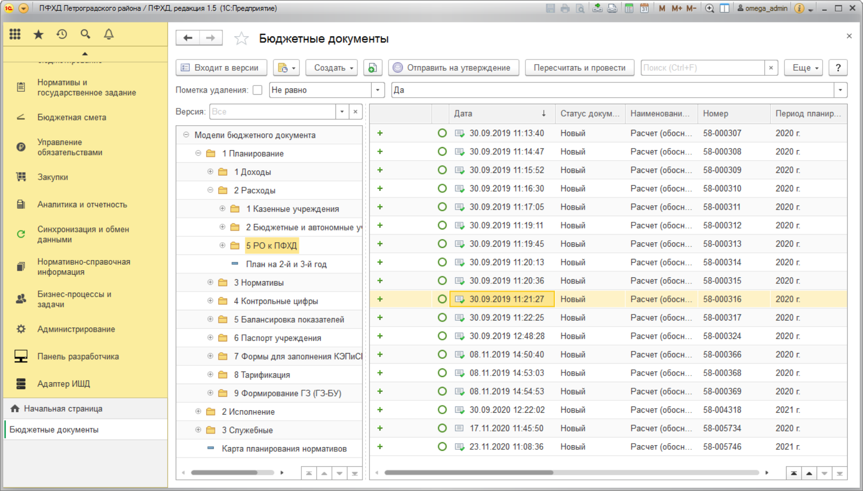
Бюджетные документы, как механизмы регистрации данных (показателей)
Комплект адаптируемых моделей и шаблонов форм (документов) обеспечивает ввод и/или загрузку первичной информации с возможностью настройки состава аналитических признаков и требуемой точности вычисления показателей
Упорядочивание документов возможно либо с привязкой к моделям, либо к шаблонам в журналах документов

Slide 15
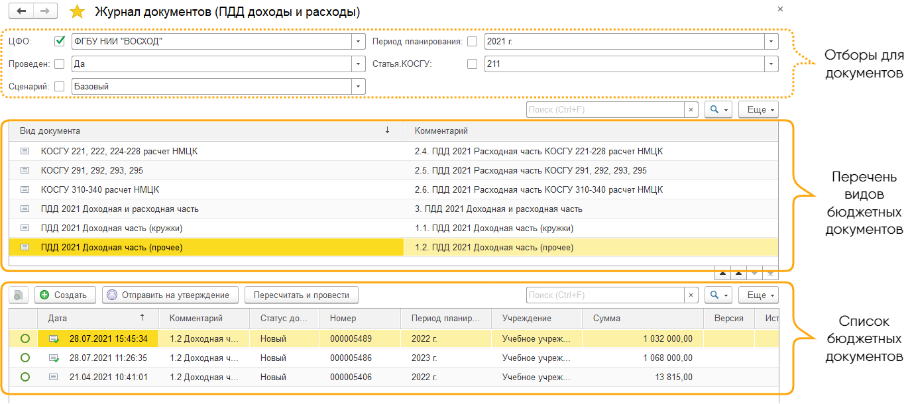
Вариант журнальной организации работы с шаблонами и первичными документами

Slide 16
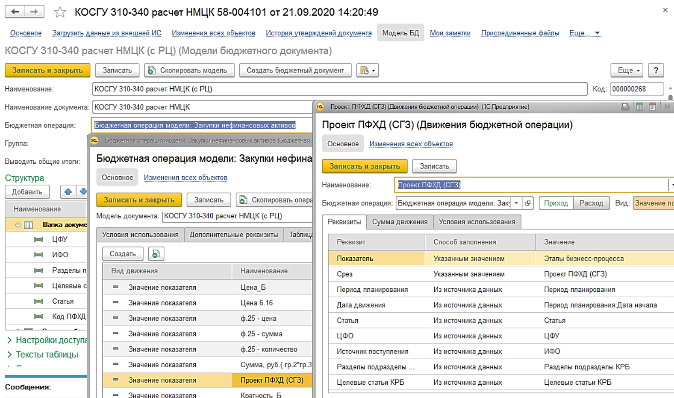
Встроенный конструктор движений (механизм бюджетных операций)
Встроенный механизм бюджетных операций (конструктор движений) обеспечивает перенос данных из форм ввода в регистры хранения Системы на основе правил (алгоритмов), задаваемых
пользователем

Slide 17
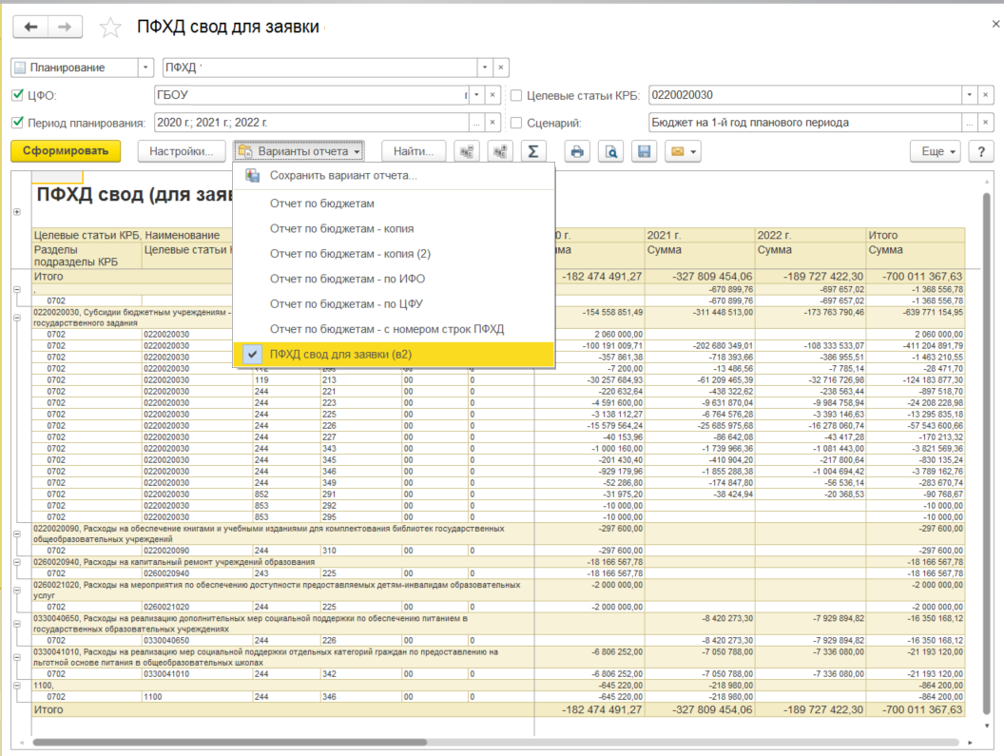
Комплект базовых форм отчетов по регистрам хранения
Настраиваемые формы отчетов по регистрам хранения позволяют управлять составом и внешним видом отображаемых данных, включая возможность создания произвольного количества персонализированных вариантов представления данных и управления правами доступа к ним

Slide 18
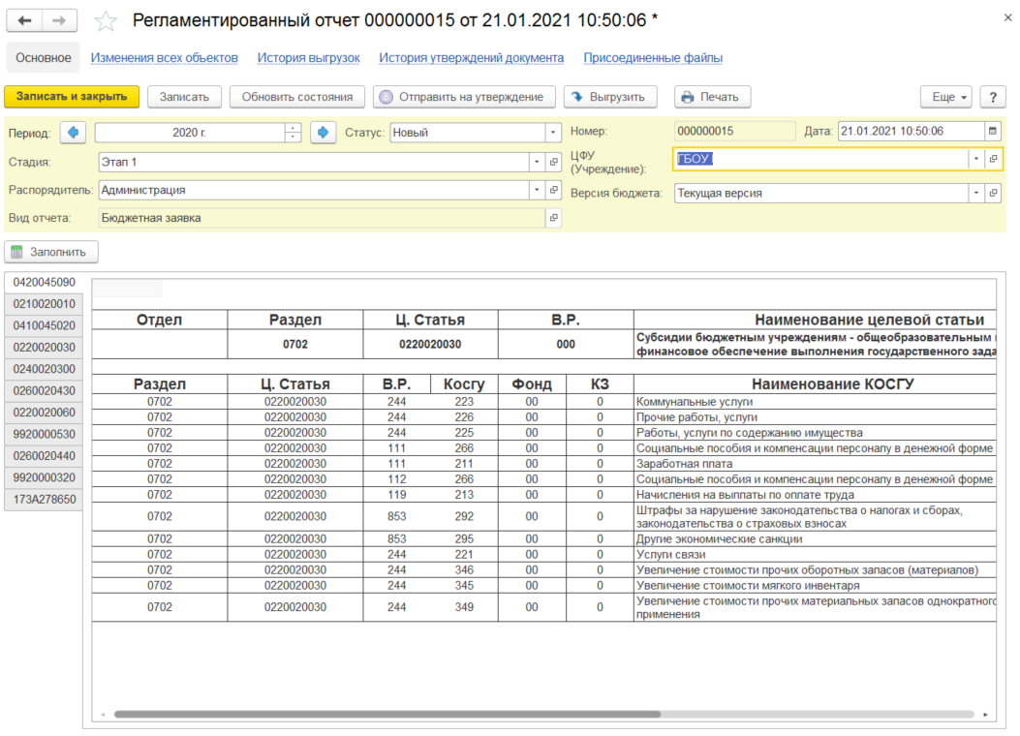
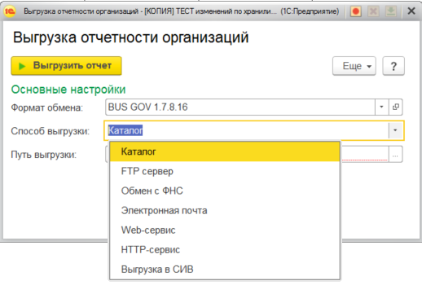
Механизмы формирования регламентированной отчетности
Механизм регламентированных отчетов отвечает за формирование документов (комплектов отчетов) по типовым формам с возможностью их автоматизированной выгрузки в различные форматы обмена для дальнейшей передачи во внешние ИС
Возможно опциональное использование ЭЦП

Slide 19
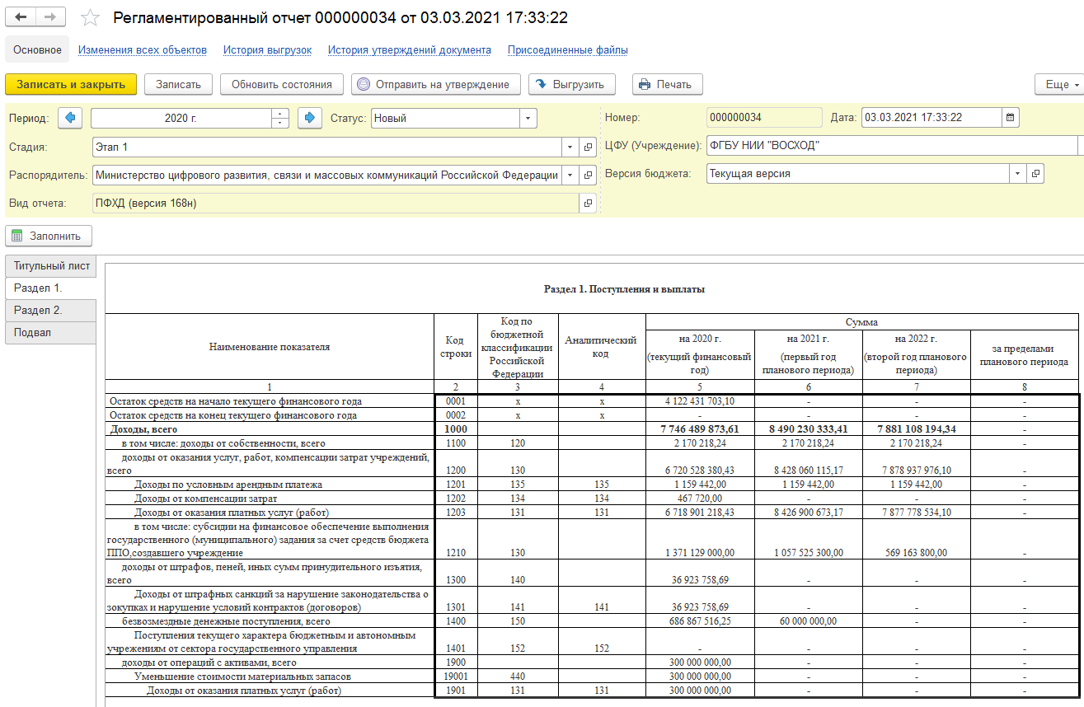
Возможность настройки и формирования типовых форм Плана ФХД
Программно-функциональный блок регламентированных отчетов обеспечивает формирование экранных и печатных форм Плана ФХД, соответствующих требованиям приказов 186н МФ РФ (до 2021 года) и 168н (для федеральных учреждений с 2021 года), а также комплектов расчетов обоснований к ним
Имеется возможность выгрузки показателей ПФХД во внешние АИС, в т.ч. и с использованием ЭЦП

Slide 20
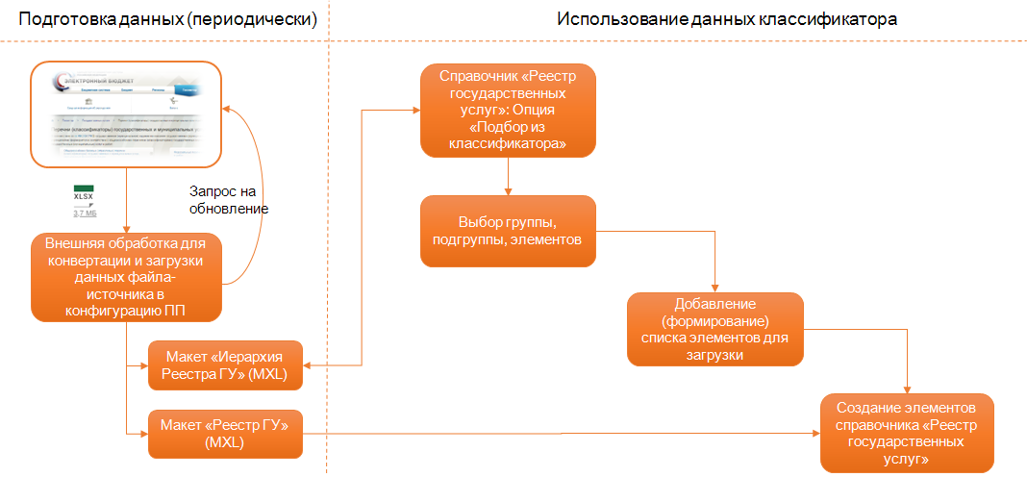
Механизмы получения и использования эталонных значений классификатора «Реестр государственных услуг»
1С: ПФУ ГУ КОРП содержит следующие возможности для управления государственными заданиями:
Возможность загрузки федерального перечня (классификатора) государственных услуг и работ с сайта budget.gov.ru
Возможность автоматизированной интерактивной загрузки классификатора
Возможность привязки наборов государственных услуг и работ к подведомственным учреждениям (центрам финансового учета)

Slide 21
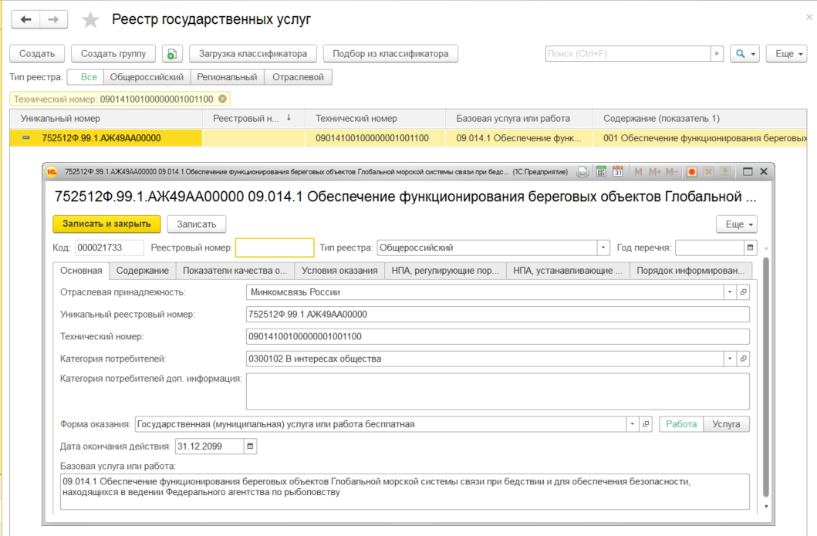
Ведение реестров (перечней) государственных услуг и работ
В программе реализовано автоматизированное ведение комплексного реестра государственных услуг и работ, включая Федеральный, Общероссийский, Региональный и Отраслевой перечни

Slide 22
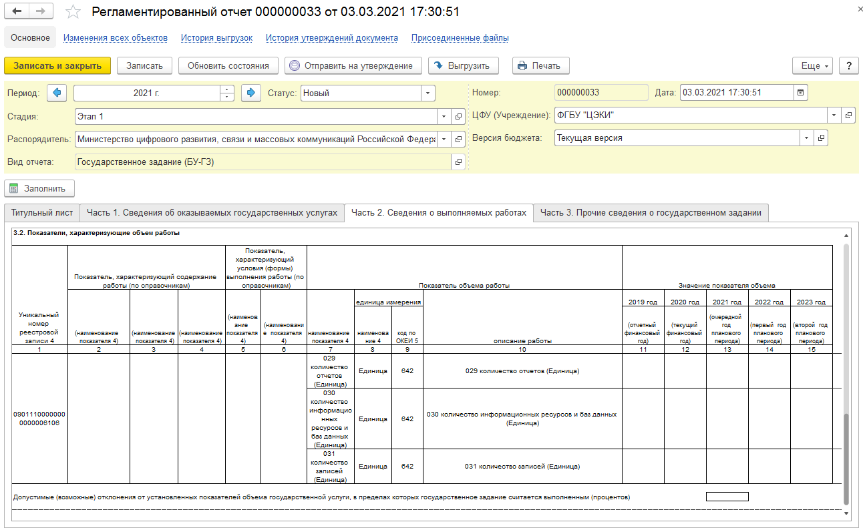
Формирование экранных и печатных форм государственных заданий
Формирование сводного регламентированного отчета по форме ОКУД 0506001 «Государственное задание», включающего полный перечень работ и услуг учреждения

Slide 23
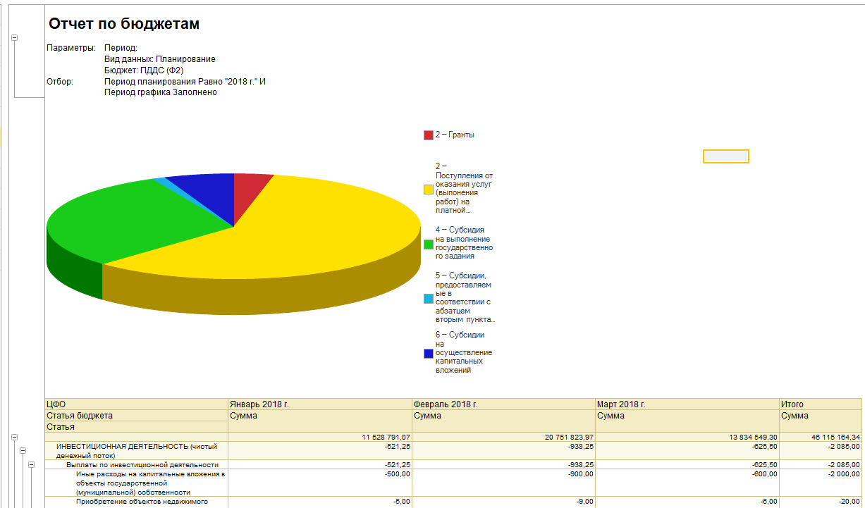
Встроенная панель аналитический отчетов
Встроенная панель аналитических отчетов позволяет формировать пользовательские наборы графических представлений данных в произвольной комбинации с таблицами, что обеспечивает пользователям дополнительные возможности для визуализации и анализа данных

Slide 24
Эффекты от внедрения ПП «1С:ПФУ ГУ КОРП»
Для бюджетных, автономных и казенных учреждений
Обеспечение принципа единого (однократного) ввода информации: автоматизированное отражение данных расчетов (проведение) в регистрах системы для дальнейшего использования во всех процессах планирования и исполнения при формировании производных показателей и отчетов;
Доступность всех необходимых для осуществления планирования бюджетных, федеральных, региональных и отраслевых классификаторов, актуальность которых поддерживается разработчиком;
Унификация основного набора используемой нормативно-справочной информации (НСИ): регламентированные статьи, статьи управленческого учета, номенклатура закупок, номенклатура услуг (связь с отраслевыми классификаторами);
Повышение достоверности и прозрачности информации;
Возможность автоматизированного формирования учреждениями обоснований потребностей в закупках на основании подготовленных в Системе шаблонов, включая расчет НМЦК в соответствии с Федеральным законом РФ от 05.04.2013г. № 44-ФЗ, а также их автоматизированное согласование;
Возможность автоматизированного включения данных заявок в проект Плана ФХД и бюджетной сметы учреждения с последующим формированием на их основе сводного отчета с детализацией по широкому спектру аналитик (аналитические коды КПС, КОСГУ, КФО, вид закупки (управленческая статья);
Возможность автоматизированного формирования проекта плана закупок по форме учреждения (с поддержкой основных требований ФЗ-44) на основе утвержденного Плана ФХД и бюджетной сметы для дальнейшего его использования в качестве основы при размещении Плана закупок на ЕАИС;
Возможность формирования сводов по отраслям и районам с максимальной детализацией и группировкой по любому из перечисленных выше видов сквозных аналитик;

Slide 25
Эффекты от внедрения ПП «1С:ПФУ ГУ КОРП»
Для бюджетных, автономных и казенных учреждений (продолжение)
Возможность автоматизации ввода данных по предоставляемым субсидиям на иные цели с детализацией до предмета закупки (наименования расхода);
Возможность автоматического расчета базовых нормативов затрат и объемов финансового обеспечения на выполнение государственного задания по каждому учреждению сети;
Унификация форм ввода/загрузки данных показателей расчетов по всем направлениям расходов и доходов (собственные доходы, ПД);
Возможность автоматизированной загрузки данных контрольных цифр в разрезе целевых статей для дальнейшего распределения по учреждениям; использование полученных детализированных контрольных цифр для сравнения и анализа с оценочными (прогнозными) и нормативно-расчетными объемами СГЗ (СИЦ);
Возможность автоматизированной балансировки показателей бюджетов с контрольными цифрами и суммами нормативов затрат;
Формирование объемов и перечня расходов к заявкам на дополнительную потребность, печать регламентированных заявок на дополнительную потребность по формам ГРБС;
Создание, регистрация и хранение версий бюджета с возможностью построения отчетов для сравнения и оценки динамики показателей в различных версиях;
Автоматизированное создание всех основных отчетных форм, используемых на этапе планирования и исполнения;
Возможность построения произвольных (управленческих) отчетов, которые необходимы на стадиях предварительной оценки потребностей (договоры, закупки прошлых лет, статистика изменений и движений по контингентам и т.п.).

Slide 26
Эффекты от внедрения ПП «1С:ПФУ ГУ КОРП»
Для финансового органа (при внедрении облачного сервиса)
Повышение достоверности и прозрачности информации, с детализацией до аналитических признаков конкретного бюджетного учреждения.
Повышение качества финансового менеджмента за счет построения системы рейтингов учреждений, основанных на учетных данных регионального сервиса управленческого учета и планирования ФХД государственного учреждения.
Возможность формирования бюджета как «сверху вниз», так и «снизу-вверх».
Сокращение расходов на ФОТ сотрудников финансово-экономических служб до 50 %.
Выявление нецелевого или неэффективного использования бюджетных средств.
Контроль эффективности планирования и исполнения Плана ФХД учреждений.
Возможность построения произвольных (управленческих) отчетов, с детализацией до аналитических признаков конкретного бюджетного учреждения.
Возможность прямой трансляции региональных тарифов, лимитов и цен подведомственным учреждениям, а также автоматического контроля за их применением в расчетах потребностей.

Slide 27
Благодарим за внимание!
+7 (812) 426-32-60
pfu@omegafuture.ru
www.pfhd.ru

